Slide 1








第四节
第九章
重积分的应用
一、立体体积
二、曲面的面积
三、物体的质心
四、物体的转动惯量
五、物体的引力
机动 目录 上页 下页 返回 结束

Slide 2
1. 能用重积分解决的实际问题的特点
分布在有界闭域上的整体量
所求量是
对区域具有可加性
2. 用重积分解决问题的方法
用微元分析法 (元素法)
从定积分定义出发 建立积分式
3. 解题要点
画出积分域、选择坐标系、确定积分序、
定出积分限、计算要简便
机动 目录 上页 下页 返回 结束

Slide 3
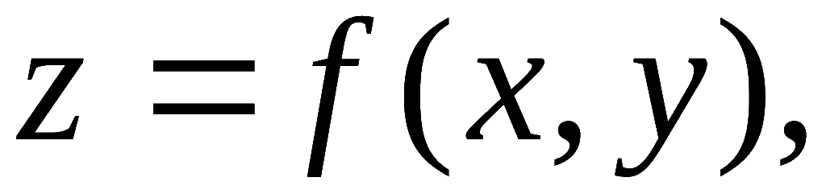
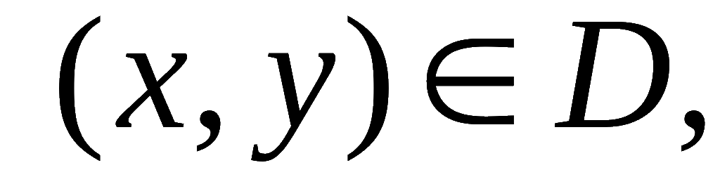
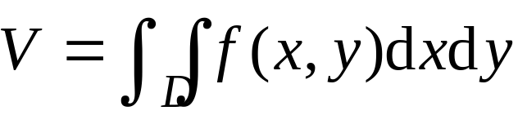
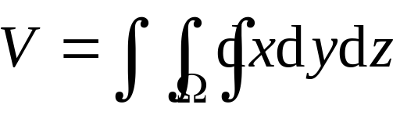
一、立体体积
曲顶柱体的顶为连续曲面
则其体积为
占有空间有界域 Ω 的立体的体积为
机动 目录 上页 下页 返回 结束

Slide 4
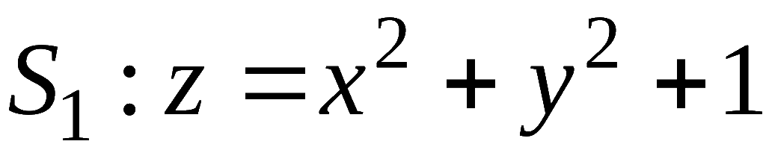
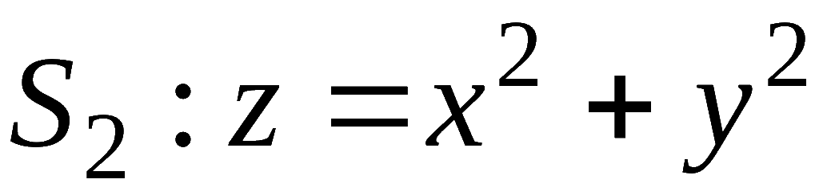

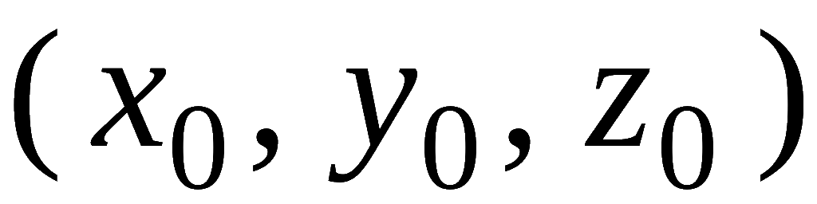
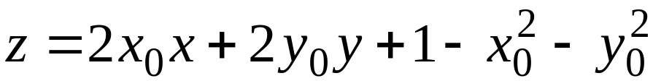
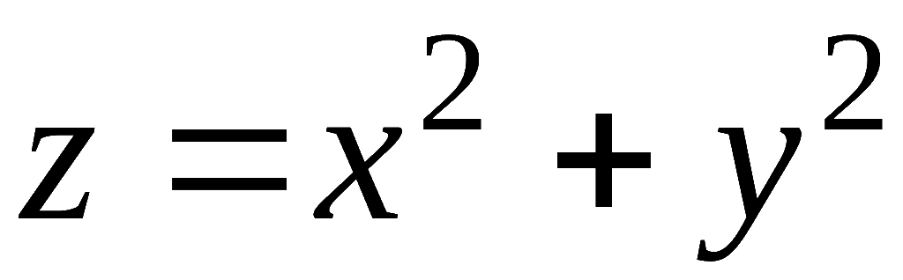
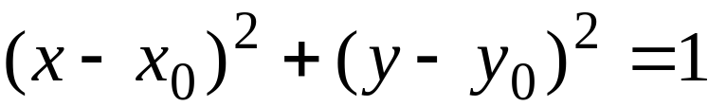
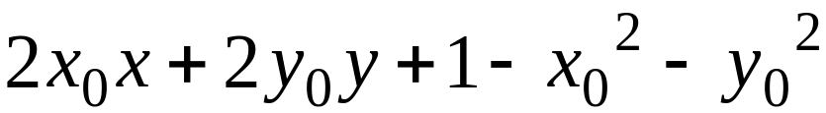
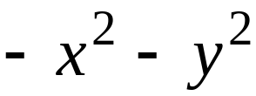
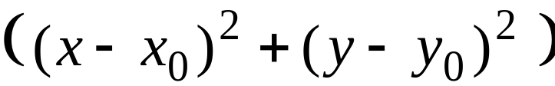
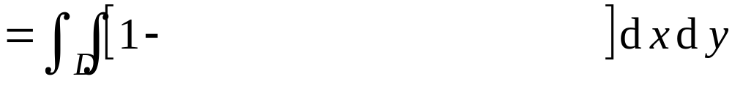
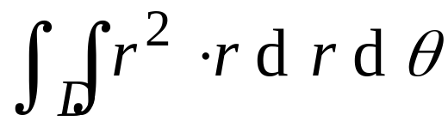
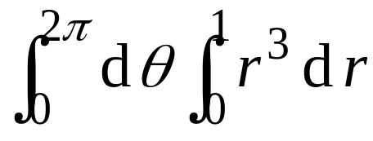
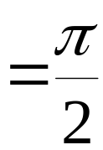

例1. 求曲面
任一点的切平面与曲面
所围立体的体积 V .
解: 曲面
在点
的切平面方程为
它与曲面
的交线在 xoy 面上的投影为
(记所围域为D )
机动 目录 上页 下页 返回 结束

Slide 5













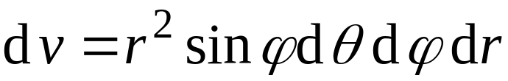

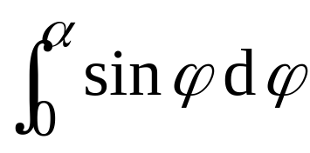
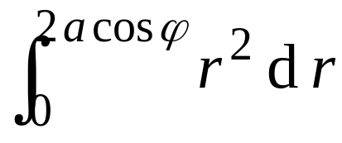
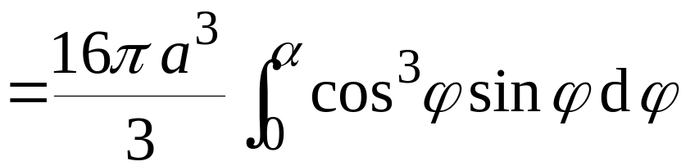
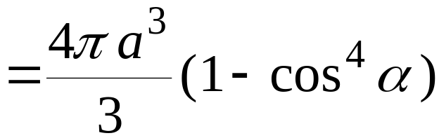
例2. 求半径为a 的球面与半顶角为α 的
内接锥面所围成的立体的体积.
解: 在球坐标系下空间立体所占区域为
则立体体积为
机动 目录 上页 下页 返回 结束

Slide 6



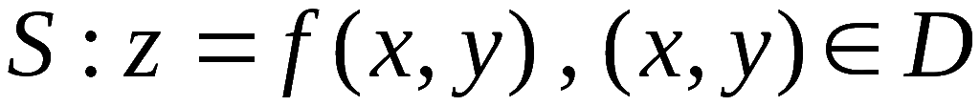








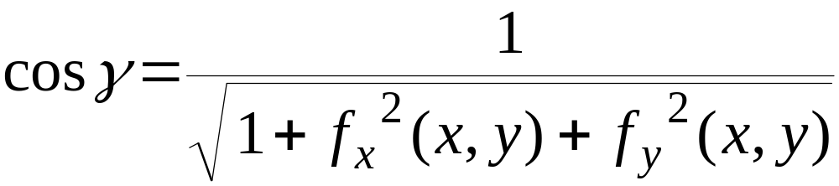


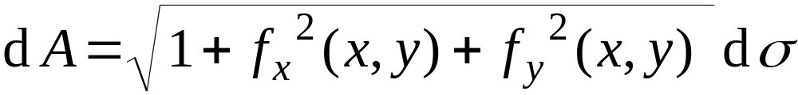


二、曲面的面积
设光滑曲面
则面积 A 可看成曲面上各点
处小切平面的面积 d A 无限积累而成.
设它在 D 上的投影为 dσ ,
则
(称为面积元素)
机动 目录 上页 下页 返回 结束

Slide 7
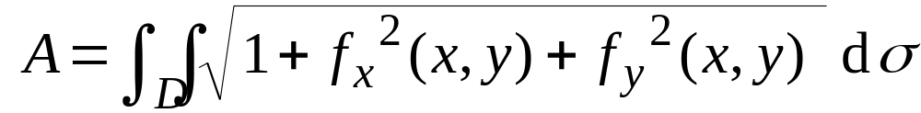
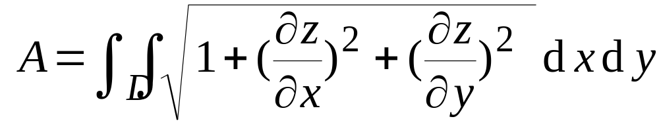
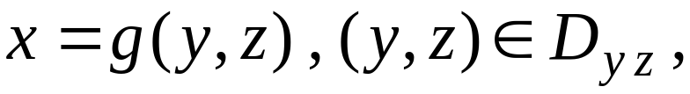
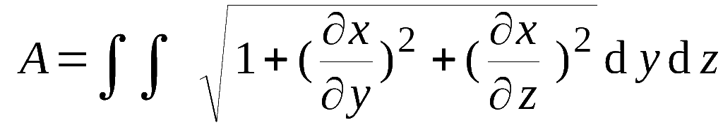
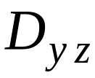
故有曲面面积公式
即
若光滑曲面方程为
则有
机动 目录 上页 下页 返回 结束

Slide 8
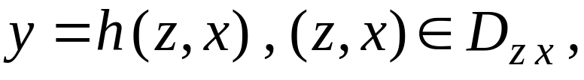
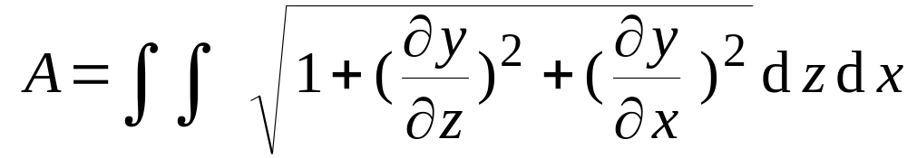
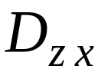
若光滑曲面方程为
则有
机动 目录 上页 下页 返回 结束

Slide 9


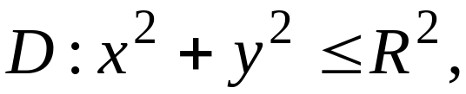
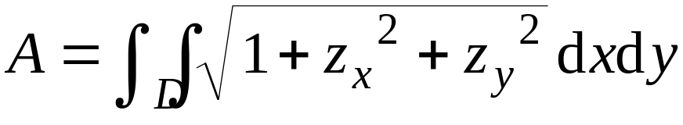
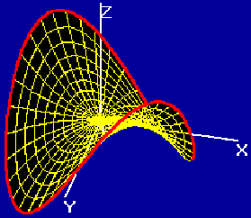
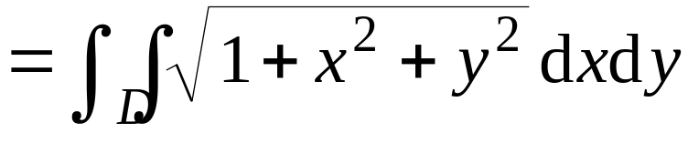
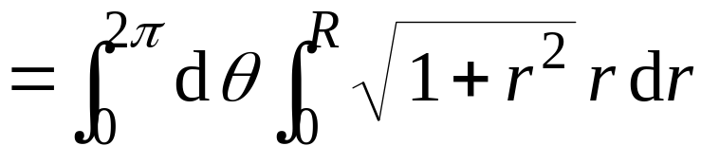
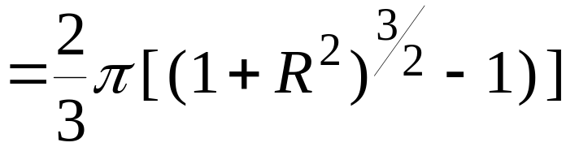
例1. 计算双曲抛物面
被柱面
所截
出的面积 A .
解: 曲面在 xoy 面上投影为
则
机动 目录 上页 下页 返回 结束

Slide 10
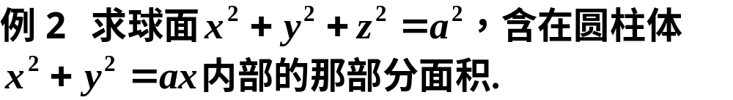
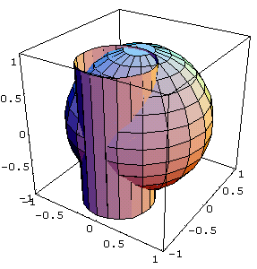

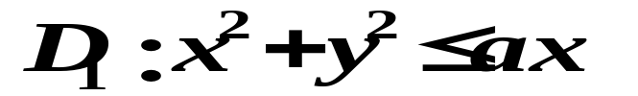

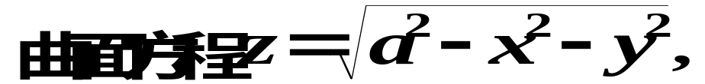
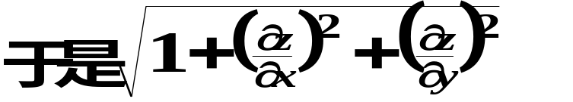
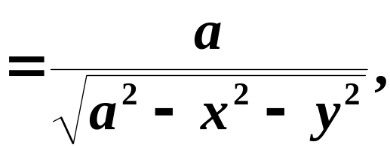
解

Slide 11
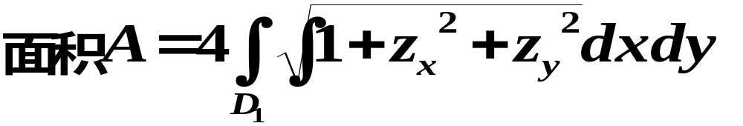
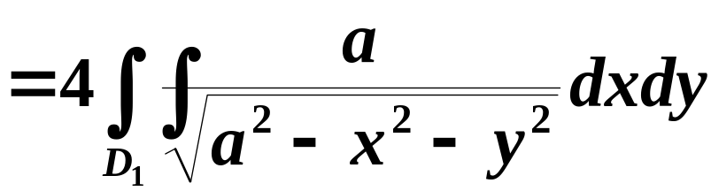
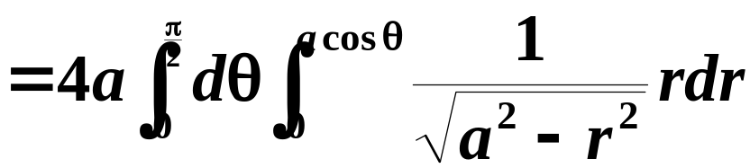


Slide 12
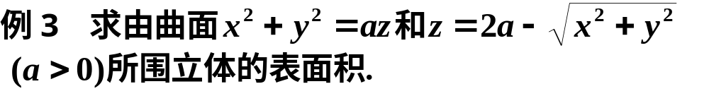
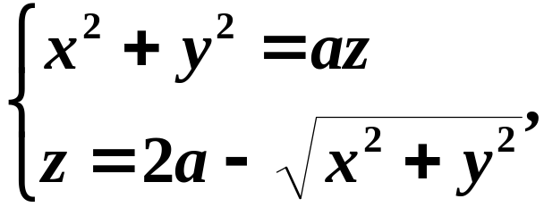






解
解方程组
得两曲面的交线为圆周
在 平面上的投影域为

Slide 13











Slide 14






二、物体的质心
设空间有n个质点,
分别位于
其质量分别
为
由力学知, 该质点系的质心坐标
为
设物体占有空间域 Ω ,
有连续密度函数
则
采用 “大化小, 常代变, 近似和, 取极限” 可导出其质心
公式 ,
即:
机动 目录 上页 下页 返回 结束

Slide 15





将 Ω 分成 n 小块,
在第 k 块上任取一点
将第 k 块看作质量集中于点
的质点,
此质点
系的质心坐标就近似该物体的质心坐标.
例如,
令各小区域的最大直径
即得
机动 目录 上页 下页 返回 结束

Slide 16







同理可得
则得形心坐标：
机动 目录 上页 下页 返回 结束

Slide 17










若物体为占有xoy 面上区域 D 的平面薄片,
其面密度
则它的质心坐标为
— 对 x 轴的
静矩
— 对 y 轴的
静矩
得D 的形心坐标:
(A 为 D 的面积)
机动 目录 上页 下页 返回 结束

Slide 18


















例5. 求位于两圆
和
之间均匀薄片
的质心.
解: 利用对称性可知
而
机动 目录 上页 下页 返回 结束

Slide 19





三、物体的转动惯量
因质点系的转动惯量等于各质点的转动惯量之和,
故
连续体的转动惯量可用积分计算.
设物体占有空间区域 Ω , 有连续分布的密度函数
该物体位于(x , y , z) 处的微元
对 z 轴的转动惯量为
因此物体 对 z 轴 的转动惯量:
机动 目录 上页 下页 返回 结束

Slide 20






类似可得:
对 x 轴的转动惯量
对 y 轴的转动惯量
对原点的转动惯量
机动 目录 上页 下页 返回 结束

Slide 21











如果物体是平面薄片,
面密度为
则转动惯量的表达式是二重积分.
机动 目录 上页 下页 返回 结束

Slide 22










例7.求半径为 a 的均匀半圆薄片对其直径
的转动惯量.
解: 建立坐标系如图,
半圆薄片的质量
机动 目录 上页 下页 返回 结束

Slide 23














例8.求均匀球体对于过球心的一条轴 l 的转动惯量.
设球
解: 取球心为原点, z 轴为 l 轴,
所占域为
则
(用球坐标)
球体的质量
机动 目录 上页 下页 返回 结束

Slide 24








四、物体的引力
设物体占有空间区域 Ω,
其密度函数
物体对位于原点的单位质量质点的引力
利用元素法,
引力元素在三坐标轴上的投影分别为
G 为引力常数
在Ω上积分即得各引力分量:
机动 目录 上页 下页 返回 结束

Slide 25






对 xoy 面上的平面薄片D ,
它对原点处的单位质量质点
的引力分量为
机动 目录 上页 下页 返回 结束

Slide 26


























例9.
设面密度为μ ,半径为R的圆形薄片
求它对位于点
。
处的单位质量质点的引力.
解: 由对称性知引力
机动 目录 上页 下页 返回 结束

Slide 27












例10. 求半径 R 的均匀球
对位于
点
的单位质量质点的引力.
解: 利用对称性知引力分量
机动 目录 上页 下页 返回 结束

Slide 28













为球的质量
机动 目录 上页 下页 返回 结束

Slide 29
作业
P96 7，10 , 17
P116 1，3，6, 11, 13 , 14
习题课 目录 上页 下页 返回 结束

Slide 30


备用题
设有一高度为
( t 为时间) 的雪堆在融化过程中,其
侧面满足方程
设长度单位为厘米,
时间单位为小时,
已知体积减少的速率与侧面积成正比
(比例系数 0.9 ),
问高度为130 cm 的雪堆全部融化需要
多少小时? (2001考研)
机动 目录 上页 下页 返回 结束

Slide 31



















提示:
记雪堆体积为 V, 侧面积为 S ,则
(用极坐标)
机动 目录 上页 下页 返回 结束

Slide 32








由题意知
令
得
(小时)
因此高度为130cm的雪堆全部融化所需的时间为100
小时.
机动 目录 上页 下页 返回 结束

